Slide 1



八月一日
建军节
Army Day
铁血军魂
时代赞歌
做好双拥工作,发展生产力,提高战斗力,
增强军民凝聚力!
不忘初心 牢记使命
NEVER FORGET YOUR ORIGINAL INTENTION, ALWAYS REMEMBER YOUR MISSION

Slide 2

节日PPT模板 http://www.1ppt.com/jieri/
八月一日
建军节
Army Day
目 录
CONTENTES
01.
建军节的由来
02.
建军节的庆祝
ORIGIN OF THE HOLIDAY
ORIGIN OF THE HOLIDAY
03.
建军节的诞生
04.
建军节的军旗
ORIGIN OF THE HOLIDAY
ORIGIN OF THE HOLIDAY
不忘初心 牢记使命
NEVER FORGET YOUR ORIGINAL INTENTION, ALWAYS REMEMBER YOUR MISSION

Slide 3

八月一日
建军节
Army Day
XX节
建军节的由来
不忘初心 牢记使命
NEVER FORGET YOUR ORIGINAL INTENTION, ALWAYS REMEMBER YOUR MISSION
Notes:
模板来自于：XXPPT https://www.1ppt.com/

Slide 4


建军节的由来
ORIGIN OF THE HOLIDAY
节日由来
1927年4月12日和7月15日蒋介石、汪精卫先后在南京和武汉发动“清共”后，中共中央在汉口召开了临时政治局常委会议，
节日由来
决定利用共产党掌握和影响下的国民革命军在南昌举行起义，指定周恩来为前敌委员会书记，还有三个委员：李立三、恽代英、彭湃。起义时就是由前敌委员会加上军事领导人指挥。
节日由来
1927年8月1日，以周恩来为书记，李立三、恽代英、彭湃为委员组成前敌委员会，组织和领导南昌起义 ，打响了武装反抗国民党反动派的XX枪，中国共产党领导的人民军队从此诞生。

Slide 5
建军节的由来
ORIGIN OF THE HOLIDAY
八一建军节（Army Day）
但在南昌起义后的相当一段时间内，人们还没有意识到其标志性意义。1928年6月—7月召开的中共六大，认为1927年的广州暴动是中国苏维埃革命阶段的开始，并正式决定“广州暴动日”（12月11日）为一个固定的纪念日。
群众
欢庆
党内
庆祝
社区
发展
百年
大庆

Slide 6
建军节的由来
ORIGIN OF THE HOLIDAY
壹
贰
叁
肆
1929年资本主义世界爆发了严重经济危机。
共产国际认为，这一经济危机必然会演变为新的帝国主义战争。
于是，共产国际决定8月1日，号召全世界无产阶级与被压迫民族动员起来，一致反对帝国主义战争。
1929年7月27日，中共中央响应共产国际号召，发表了《中国共产党为八一国际赤色日宣言》

Slide 7

建军节的由来
ORIGIN OF THE HOLIDAY
节日由来
根据共产国际的决定，中共中央把每年8月1日定为“八一国际赤色日”，亦称作“八一反战日”或“八一反帝战争日”。
因而在1933年前，“八一”并没有被作为人民军队的建军节，只是被确定为“反帝战争日”来纪念。
节日由来
1933年6月23日，中共临时中央作出了《关于“八一反帝战争日”决议》，指出：
“今年‘八一反战日’适为红军成立纪念。应向广大群众指出，只有中国的工农红军才是中国劳苦群众的唯一的救星，并发动白区群众庆祝红军的胜利……”

Slide 8
八月一日
建军节
Army Day
第二节
建军节的庆祝
不忘初心 牢记使命
NEVER FORGET YOUR ORIGINAL INTENTION, ALWAYS REMEMBER YOUR MISSION

Slide 9
建军节的庆祝
ORIGIN OF THE HOLIDAY
节日
庆祝
这是中共中央首次明确“八一”作为红军成立纪念日。6月30日，中革军委发布《关于决定“八一”为中国工农红军成立纪念日》的命令，指出：
01
节日
庆祝
“一九二七年八月一日发生了无产阶级政党——共产党领导的南昌暴动，这一暴动是反帝的土地革命的开始，是英勇的工农红军的来源。”
02

Slide 10
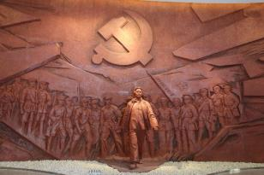
建军节的庆祝
ORIGIN OF THE HOLIDAY
节日由来
牢记使命 不忘初心
同年7月11日，中华苏维埃临时中央政府人民委员会召开第45次会议，决定以每年8月1日作为中国红军纪念日。
节日由来
节日由来
同日，以毛泽东为主席的中华苏维埃临时中央政府批准了这一决定。
1933年起，南昌起义日被确定为中国工农红军成立纪念日，成为了人民军队的建军节。

Slide 11
建军节的庆祝
ORIGIN OF THE HOLIDAY
节日庆祝
节日庆祝
节日庆祝
ADD TITLE
ADD TITLE
ADD
TITLE
1949年6月15日，中国人民革命军事委员会发布命令，规定以“八一”两字作为中国人民解放军军旗和军徽的主要标志。
中华人民共和国成立后，将此纪念日改称为中国人民解放军建军节。
八一建军节诞生于1933年，她的XX个节日庆祝活动，是在中央苏区首府——江西瑞金举行的。

Slide 12
八月一日
建军节
Army Day
第三节
建军节的诞生
不忘初心 牢记使命
NEVER FORGET YOUR ORIGINAL INTENTION, ALWAYS REMEMBER YOUR MISSION

Slide 13

建军节的诞生
ORIGIN OF THE HOLIDAY
百年奋斗风华正茂 初心不改服务人民
01
02
03
1933年6月26日，中共苏区中央局发出《关于“八一”国际反战争斗争日及中国工农红军成立纪念日的决定》。
决定指出：“中央革命军事委员会为纪念1927年8月1日的南昌暴动，已确定‘八一’为中国工农红军纪念的日子。”
尔后，中央革命军事委会员针对为什么确定“八一”为建军节作出这样的解释：

Slide 14
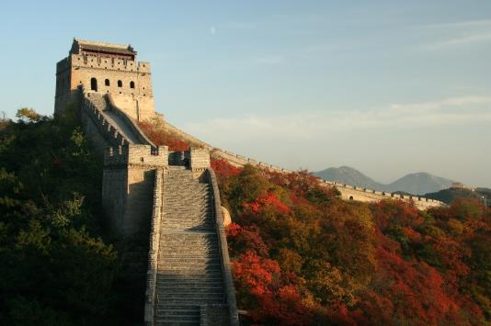
建军节的诞生
ORIGIN OF THE HOLIDAY
节日诞生
“1927年8月1日发生了无产阶级政党——共产党领导的南昌暴动，这一暴动是反帝的土地革命的开始，是英勇的工农红军的来源。
节日诞生
中国工农红军在历年的艰苦战争中，打破了帝国主义国民党的历次进攻，根本动摇了帝国主义国民党在中国的统治，
节日诞生
已成了革命高涨的基本杠杆之一，成了中国劳苦群众革命斗争的组织者，是彻底进行民族革命战争的主力。

Slide 15
建军节的诞生
ORIGIN OF THE HOLIDAY
节日诞生
本委会为纪念南昌暴动的胜利与红军的成立，特决定自1933年8月1日为中国工农红军成立纪念日。”
节日诞生
7月1日，中华苏维埃共和国临时中央政府作出《关于“八一”纪念运动苏区党、政、军领导纷纷作出动员》，
节日诞生
毛泽东专门撰写了《新的形势与新的任务》一文，发表在7月29日的《红色中华》报上；

Slide 16
八月一日
建军节
Army Day
第四节
建军节的军旗
不忘初心 牢记使命
NEVER FORGET YOUR ORIGINAL INTENTION, ALWAYS REMEMBER YOUR MISSION

Slide 17
建军节的军旗
ORIGIN OF THE HOLIDAY
01
02
03
军旗简介
军旗简介
军旗简介
博古作了以《战斗的纪念节，战斗的任务》为题的多场专题演讲；
张闻天到机关、学校作了《“八一”与帝国主义战争危险》的专题报告。
与此同时，苏区各级政府组织群众开展了集会、游行、晚会活动，红军各部的宣传活动更为热烈。

Slide 18




建军节的军旗
ORIGIN OF THE HOLIDAY
傍晚，苏区军民打着火把，从四面八方朝这里涌来，工农剧社组成的欢迎表演团站在入口处，边舞边唱。
军旗简介
党政工作
庆祝活动分阅兵式和分列式，为防敌机轰炸，决定阅兵式在十七点到十九点半进行完。
军旗简介
1933年8月1日，XX个“八一”建军节庆祝活动在瑞金城南举行。
十七时，阅兵式开始，军乐奏起，礼炮齐鸣，毛泽东、朱德、项英三位领导策马而行，
军旗简介

Slide 19
建军节的军旗
ORIGIN OF THE HOLIDAY
01
02
03
04
军旗简介
军旗简介
军旗简介
军旗简介
检阅长达六百余米的红军队列，红军指战员以注目礼相迎，欢呼声、口号声响彻云霄。
第二项是宣誓。中央革命军事委员会向新成立的红军工人师和少共国际师授军旗，向两个师发出奔赴前线英勇杀敌的战斗命令，
工人师和少共国际师组成两块方阵，指战员高举拳头进行宣誓。第三项是授旗授奖。
中革军委领导分别给各红军学校授校旗，给红军各团队授战旗，向功勋卓著的红军指挥员颁发红星奖章。

Slide 20
八月一日
建军节
Army Day
谢谢观看
做好双拥工作,发展生产力,提高战斗力,
增强军民凝聚力!
不忘初心 牢记使命
NEVER FORGET YOUR ORIGINAL INTENTION, ALWAYS REMEMBER YOUR MISSION

Slide 21

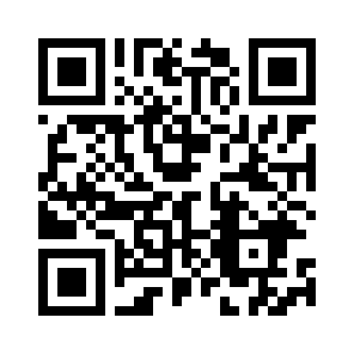
https://www.pptsupermarket.com/customizes
PPTSUPERMARKETDELETE

Slide 22



PPT超级市场AI
1分钟免费
AI生成精美PPT
https://www.pptsupermarket.com
PPTSUPERMARKETDELETE

Slide 23


Powered by
免费定制PPT
免费下载PPT
PPTSUPERMARKETDELETE

Slide 24
提示：
此文件仅供您在内部团队交流学习交流之用，严禁在其他公共领域传播或商用。如果因为您将本站资源用于其他用途而引起的纠纷，本站不负任何责任
部分页面仅有一行过渡文字，如不需要请删除
文档正文字体为：思源等宽 L(SourceHanMonoSC-Light)、MiSans Normal
部分字体来源于100font.com 点击此链接下载字体
部分图标来源于Storyset.com 点击此链接获取图标
PPTSUPERMARKETDELETE

